Slide 1

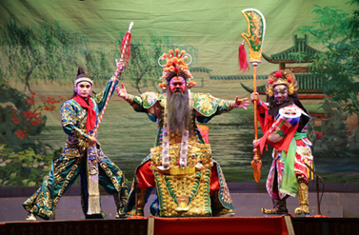

Slide 2
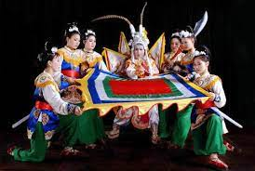

Slide 3
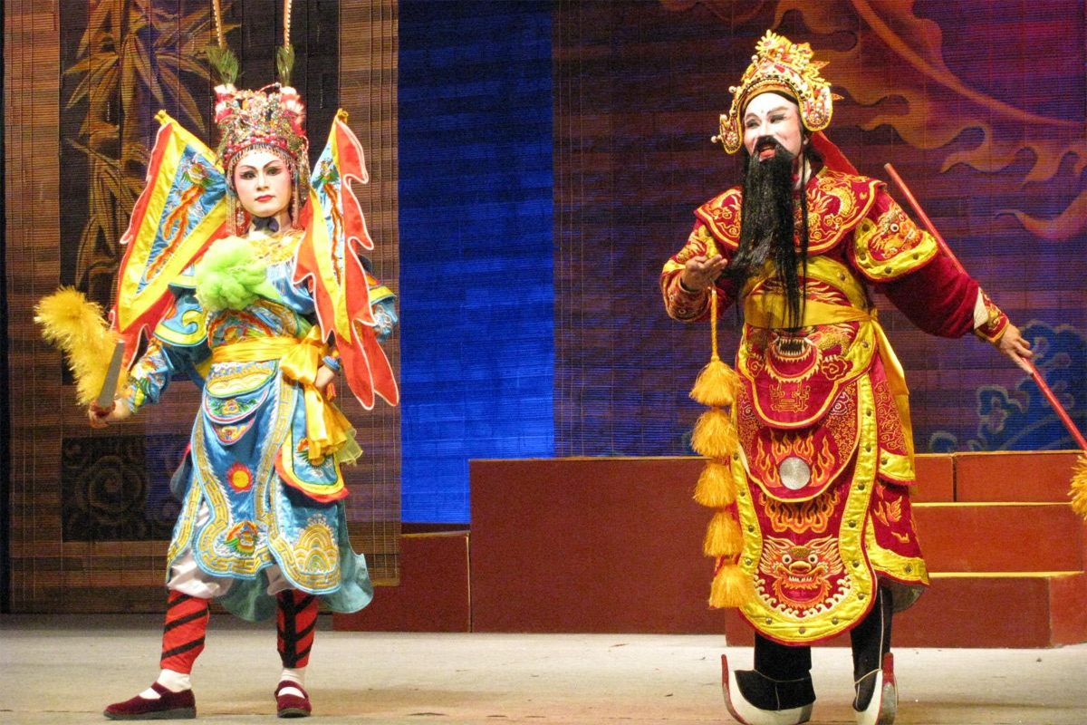

Slide 4
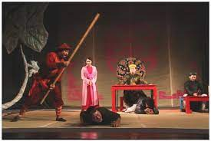

Slide 5
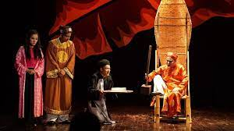

Slide 6

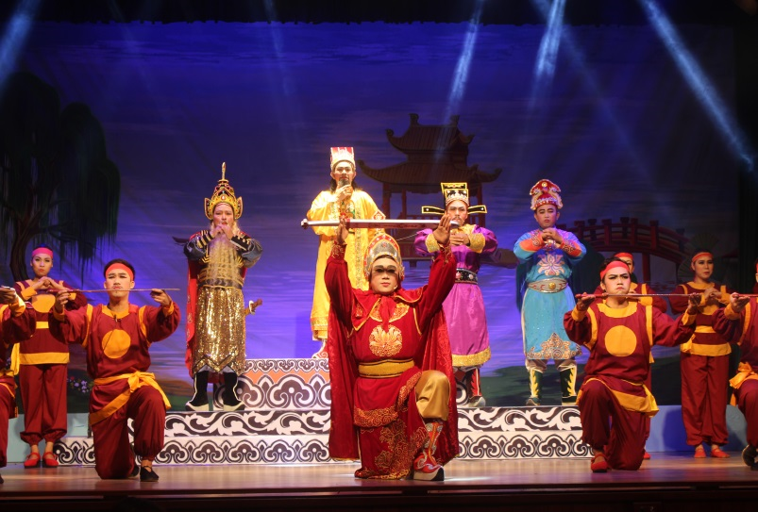

1
NGỮ VĂN 10
MẮC MƯU THỊ HẾN (Trích tuồng Nghêu, Sò, Ốc, Hến)
NHÀ HÁT TUỒNG ĐÀO TẤN
Các hình ảnh trên gợi cho em nghĩ đến loại hình sân khấu nào của dân tộc?
Em có biết nhà hát tuồng nào nổi tiếng ở Bình Định không?

Slide 7
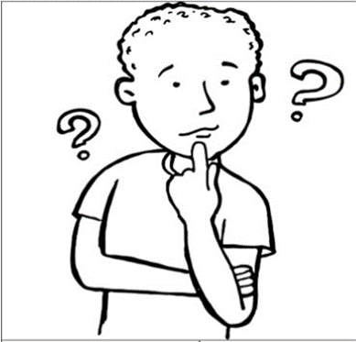
1
NGỮ VĂN 10
MẮC MƯU THỊ HẾN (Trích tuồng Nghêu, Sò, Ốc, Hến)
Em đã bao giờ xem biểu diễn tuồng bao giờ chưa? Em nghĩ sao về loại hình nghệ thuật sân khấu truyền thống này trong thời hiện đại?
Chia sẻ suy nghĩ của em với các bạn.

Slide 8
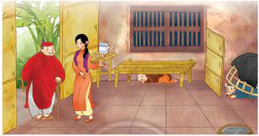

BÀI 3: KỊCH BẢN CHÈO VÀ TUỒNG
ĐỌC HIỂU VĂN BẢN 2: MẮC MƯU THỊ HẾN
( Trích tuồng “Nghêu, Sò, Ốc, Hến” )

Slide 9
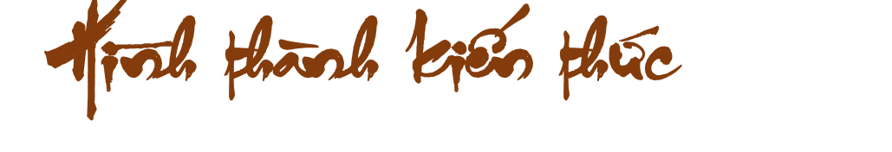
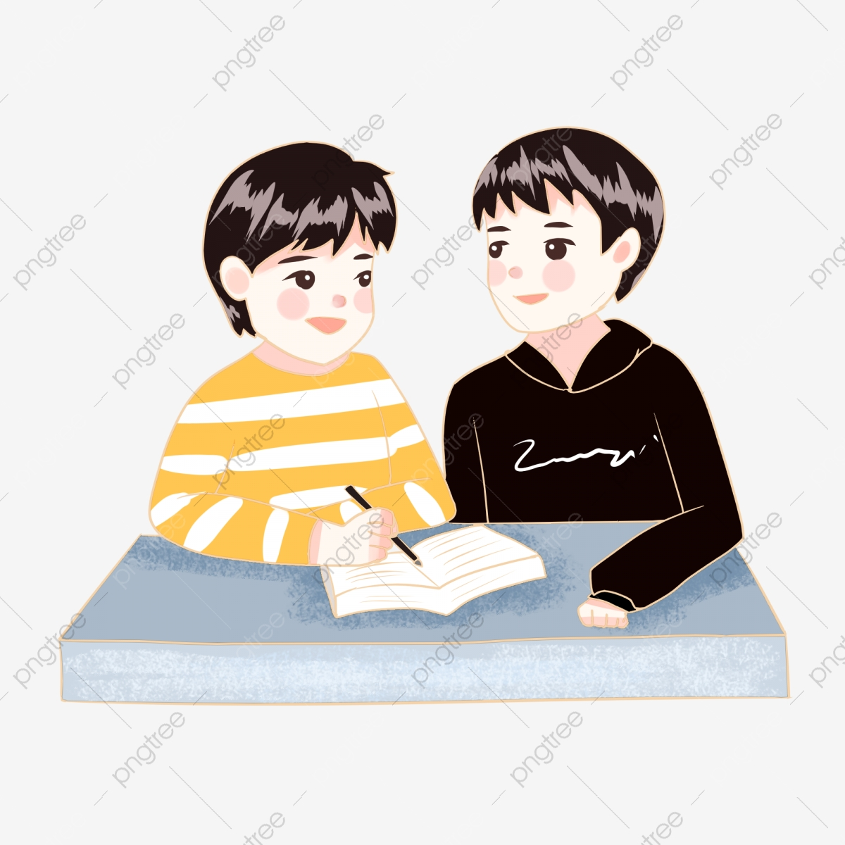
1
NGỮ VĂN 10
MẮC MƯU THỊ HẾN (Trích tuồng Nghêu, Sò, Ốc, Hến)
I. Tìm hiểu chung
1. Nghệ thuật tuồng và kịch bản tuồng
DỰ ÁN
HOÀN THÀNH PHIẾU HỌC TẬP 01

Slide 10
Phiếu học tập 01: Tìm hiểu thể loại tuồng
I. Tìm hiểu chung
1. Nghệ thuật tuồng và kịch bản tuồng
Tìm hiểu chung về Tuồng
1. Thế nào là nghệ thuật tuồng? | ................................ ................................
2. Phân loại | ................................ ................................
3. Đặc trưng của nghệ thuật tuồng | ................................ ................................
4. Những vở tuồng đặc sắc | ................................
5. Thế nào là kịch bản tuồng? | ................................

Slide 11
1
NGỮ VĂN 10
MẮC MƯU THỊ HẾN (Trích tuồng Nghêu, Sò, Ốc, Hến)
1. Nghệ thuật tuồng và kịch bản tuồng
1. Thế nào là nghệ thuật tuồng? | - Tuồng là loại kịch hát cổ truyền của dân tộc, phát triển mạnh ở triều Nguyễn, ở vùng Nam Trung Bộ. - Đây là bộ môn nghệ thuật tổng hợp có sự phối hợp nhuần nhuyễn giữa ngôn từ, âm nhạc, vũ đạo, hội hoạ và các trò diễn dân gian.
2. Phân loại | Tuồng được chia làm 2 loại: + Tuồng cung đình (tuồng thầy/tuồng pho) + Tuồng hài (tuồng đồ)

Slide 12
1
NGỮ VĂN 10
MẮC MƯU THỊ HẾN (Trích tuồng Nghêu, Sò, Ốc, Hến)
1. Nghệ thuật tuồng và kịch bản tuồng
2. Phân loại | Tuồng được chia làm 2 loại: + Tuồng cung đình (tuồng thầy/tuồng pho) + Tuồng hài (tuồng đồ)

Slide 13
1
NGỮ VĂN 10
MẮC MƯU THỊ HẾN (Trích tuồng Nghêu, Sò, Ốc, Hến)
1. Nghệ thuật tuồng và kịch bản tuồng
3. Đặc trưng của nghệ thuật tuồng | - Về nội dung tư tưởng: + Tuồng cung đình: Ca ngợi đạo lí vua tôi, lòng yêu nước, khát vọng đánh giặc bảo vệ đất nước, bảo vệ triều đình. + Tuồng hài: Phản ánh hiện thực xã hội gắn với cuộc sống sinh hoạt của nhân dân lao động, hướng tới châm biếm các thói hư tật xấu, đả kích một số hạng người nhất định trong xã hội. - Về hình thức: có sự phối hợp nhuần nhuyễn giữa ngôn từ, âm nhạc, vũ đạo, hội hoạ và các trò diễn dân gian.

Slide 14
1
NGỮ VĂN 10
MẮC MƯU THỊ HẾN (Trích tuồng Nghêu, Sò, Ốc, Hến)
1. Nghệ thuật tuồng và kịch bản tuồng
4. Những vở tuồng đặc sắc | - Tuồng cung đình: Sơn Hậu, Tam nữ đồ vương, Đào Tam Xuân,… - Tuồng hài: Nghêu, Sò, Ốc, Hến; Trương Ngáo; Trương Đồ Nhục;…

Slide 15
1
NGỮ VĂN 10
MẮC MƯU THỊ HẾN (Trích tuồng Nghêu, Sò, Ốc, Hến)
1. Nghệ thuật tuồng và kịch bản tuồng
5. Thế nào là kịch bản tuồng? | Kịch bản tuồng là một văn bản có cốt truyện, nhân vật kèm lời thoại và các chỉ dẫn về bối cảnh, trang phục, hoạt động trên sân khấu,…

Slide 16
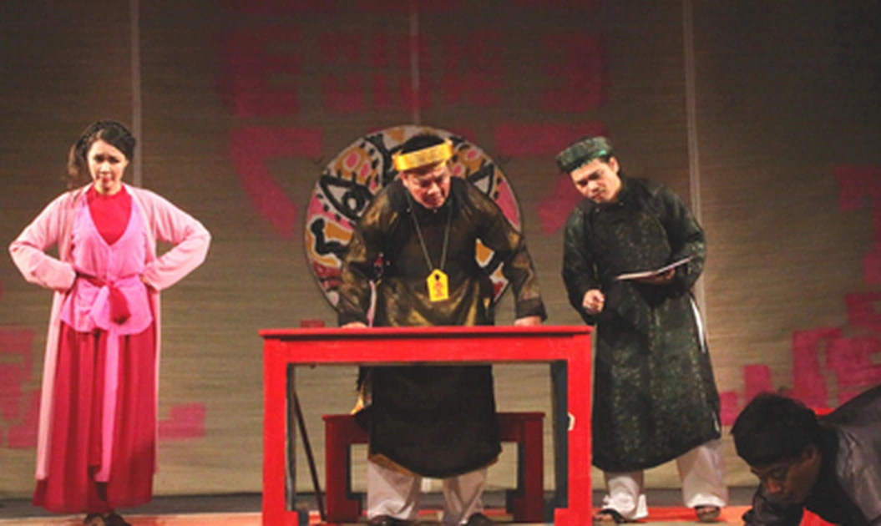
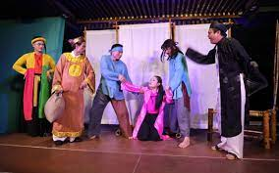
1
NGỮ VĂN 10
MẮC MƯU THỊ HẾN (Trích tuồng Nghêu, Sò, Ốc, Hến)
2. Vở tuồng “Nghêu, Sò, Ốc, Hến”
Thể loại
Vị trí
Nội dung chính
Tóm tắt
Là tác phẩm tiêu biểu trong di sản tuồng truyền thống và là vở tuồng hài thuộc loại xuất sắc nhất.
Tác phẩm châm biếm sâu sắc nhiều thói tật trong xã hội và lật tẩy bộ mặt xấu xa của một số kẻ thuộc bộ máy cai trị ở địa phương trong xã hội xưa.
Tóm tắt (SGK/Tr 69)
Tuồng hài (tuồng đồ)

Slide 17
1
NGỮ VĂN 10
MẮC MƯU THỊ HẾN (Trích tuồng Nghêu, Sò, Ốc, Hến)
3. Văn bản “Mắc mưu Thị Hến”
Đọc: chú ý các chỉ dẫn in nghiêng trong ngoặc đơn.
a. Đọc và tìm hiểu chú thích, từ khó
Chú thích: HS theo dõi các chú thích ở SGK
Từ khó.
b. Vị trí đoạn trích: Lớp 19, phần cuối của vở tuồng.

Slide 18
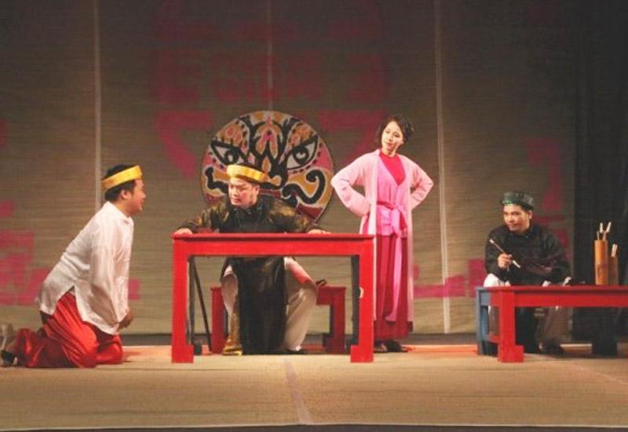




1
NGỮ VĂN 10
MẮC MƯU THỊ HẾN (Trích tuồng Nghêu, Sò, Ốc, Hến)
3. Văn bản “Mắc mưu Thị Hến”
c. Nhân vật chính: Thị Hến, Nghêu, Đề Hầu, Huyện Trìa

Slide 19
1
NGỮ VĂN 10
MẮC MƯU THỊ HẾN (Trích tuồng Nghêu, Sò, Ốc, Hến)
3. Văn bản “Mắc mưu Thị Hến”
d. Sự việc chính: thầy Đề, quan Huyện và Nghêu - một thầy tu phá giới, sa đoạ đã rơi vào bẫy của Thị Hến khi cùng giáp mặt nhau tại nhà chị ta. Cả 3 phải một phen bẽ mặt.

Slide 20

TRÍCH ĐOẠN “MẮC MƯU THỊ HẾN”
DO LỚP 10 A6 TRÌNH DIỄN
1. NHẬT vai Huyện Trìa
2. NHẤT vai Đề Hầu
3. LONG vai Nghêu
4. SANG vai Thị Hến

Slide 21
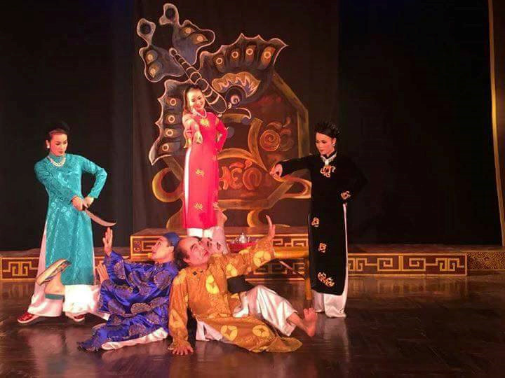
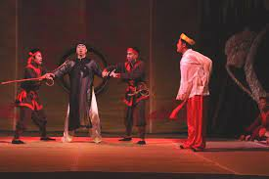
1
NGỮ VĂN 10
MẮC MƯU THỊ HẾN (Trích tuồng Nghêu, Sò, Ốc, Hến)
II. Đọc – hiểu văn bản:
1. Bối cảnh
Không gian: nhà riêng của Thị Hến - một người đàn bà goá chồng
Thời gian: Đêm tối
Nhân vật: Thị Hến – Nghêu – Đề Hầu – Huyện Trìa.
Không gian, thời gian báo hiệu một cuộc hội ngộ bất ngờ, kịch tính.

Slide 22
1
NGỮ VĂN 10
MẮC MƯU THỊ HẾN (Trích tuồng Nghêu, Sò, Ốc, Hến)
II. Đọc – hiểu chi tiết
2. Yếu tố tạo tiếng cười:
a. Tình huống truyện
Cả 3 tên Nghêu – Đề Hầu – Huyện Trìa đều muốn đến nhà Thị Hến để tán tỉnh Thị ta.
Thị Hến hẹn cả 3 đến và bày mưu để cả 3 cùng lộ diện và bị bẽ mặt.

Slide 23
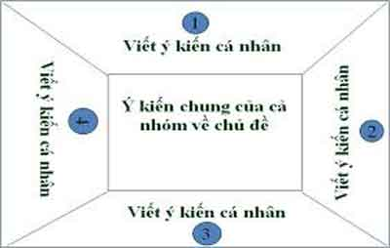
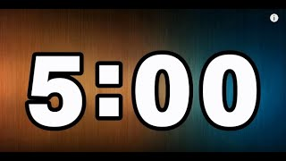
1
NGỮ VĂN 10
MẮC MƯU THỊ HẾN (Trích tuồng Nghêu, Sò, Ốc, Hến)
b. Phân tích các nhân vật
THẢO LUẬN NHÓM
HOÀN THÀNH PHIẾU HỌC TẬP 02

Slide 24
PHIẾU HỌC TẬP 02: PHÂN TÍCH CÁC NHÂN VẬT
Thảo luận nhóm theo kĩ thuật khăn trải bàn (05 phút): Tìm hiểu về ngôn ngữ, hành động, thái độ và tâm trạng của các nhân vật trong đoạn trích tuồng
Nhóm
Nhóm 1 | Nghêu | .............
Nhóm 2 | Đề Hầu | .............
Nhóm 3 | Huyện Trìa | .............
Nhóm 4 | Thị Hến | .............

Slide 25
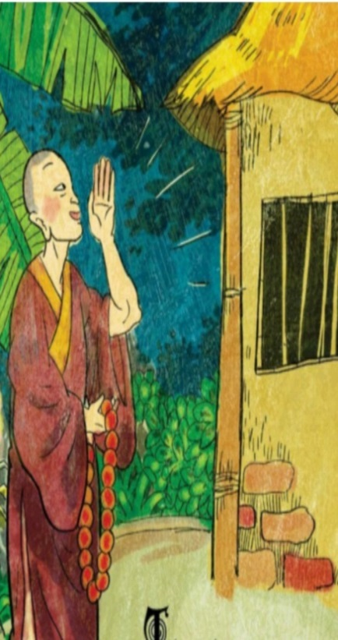
1
NGỮ VĂN 10
MẮC MƯU THỊ HẾN (Trích tuồng Nghêu, Sò, Ốc, Hến)
b. Phân tích các nhân vật
b.1.Nhân vật Nghêu
thầy tu phá giới với bản chất lố lăng, hèn nhát, xấu xa.
- Khi vừa đến nhà thị Hến | Khi vào trong nhà thị Hến | Khi Đề Hầu tới | Khi Huyện Trìa đến
+ Hành động: “Đi hầu bổ ngửa, rờ chẳng ra đường” + Lời nói: “Này! Này!... Mở cửa mình vào với!” -> vội vàng, hấp tấp đi trong đêm và giật giọng gọi thị ra mở cửa => bản chất của một tên thầy tu phá giới | + Khẳng định mình đã lo liệu chu toàn để lén rút qua nhà thị Hến không ai biết “Vốn đà trước liệu/ Lựa phải sau lo” + Mở lời ve vãn người đàn bà goá chồng “(Này này) Khuyên cùng với đó/ Chớ có phụ đây./ Tuy làm vầy cũng tiếng ông thầy/ Ở như vậy uổng tài bà goá” => Nghêu ve vãn một người đàn bà goá chồng, bộc lộ rõ bản chất của một kẻ đi tu mà phá giới. | + Lời nói: “Trốn chỗ nào khác chỉ cho min/ (Chớ) Ra cửa có thầy Đề đứng đó” + Hành động: Chui xuống gầm phản trốn => Hốt hoảng, lo lắng và hèn nhát | + Hành động: từ gầm giường bò ra + Lời nói: khen ngợi, nịnh hót Huyện Trìa phán xử công minh và thừa cơ kể tội Đề Hầu => Bản chất hèn nhát và xu nịnh của hắn bộc lộ rõ nét

Slide 26
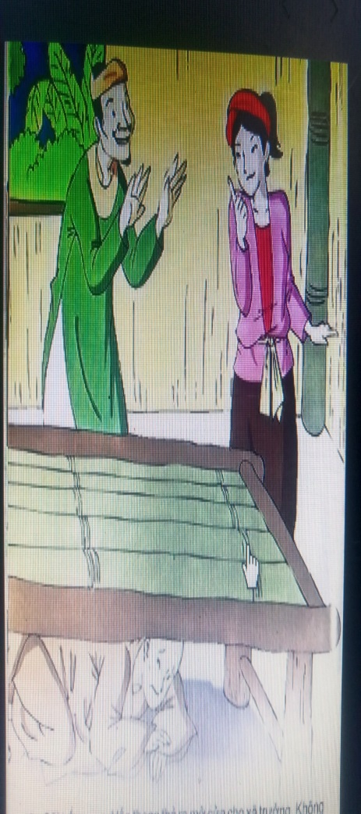
1
NGỮ VĂN 10
MẮC MƯU THỊ HẾN (Trích tuồng Nghêu, Sò, Ốc, Hến)
b. Phân tích các nhân vật
b.2. Nhân vật Đề Hầu
- Khi vừa đến nhà thị Hến | Khi thị Hến hỏi cách xử lí người đi tu phá giới | Khi Nghe Huyện Trìa gõ cửa
+ Nhắc lại công giúp đỡ vụ án ở huyện đường để ve vãn Thị Hến “Ơn mỗ cứu cho bữa trước/ Nay nường còn nhơ chưa quên?..” + Khẳng định ham muốn với thị Hến “Đó không thương đây cũng quyết liều”. + Nhắc nhở Thị Hến cần giữ lời hứa “ Duyên đã khẳn nường tua giữ dạ”. => Đề Hầu này là một tên có quyền chức nhưng bản tính trăng hoa | + Đề Hầu khẳng định cương quyết: Trảm quyết -> Đề Hầu ra oai, thể hiện quyền thế ở nhà Thị Hến | + Lời nói : “Văn ngôn sắc biến!Săc biến/ Thính thuyết hồn kinh!Hồn kinh/Nếu mà ông Huyện tri tình/Chắc hẳn thầy Đề mang khổ!”) + Hành động vội vàng đi tìm chỗ trốn -> kẻ hèn nhát, làm những việc lén lút đáng xấu hổ

Slide 27
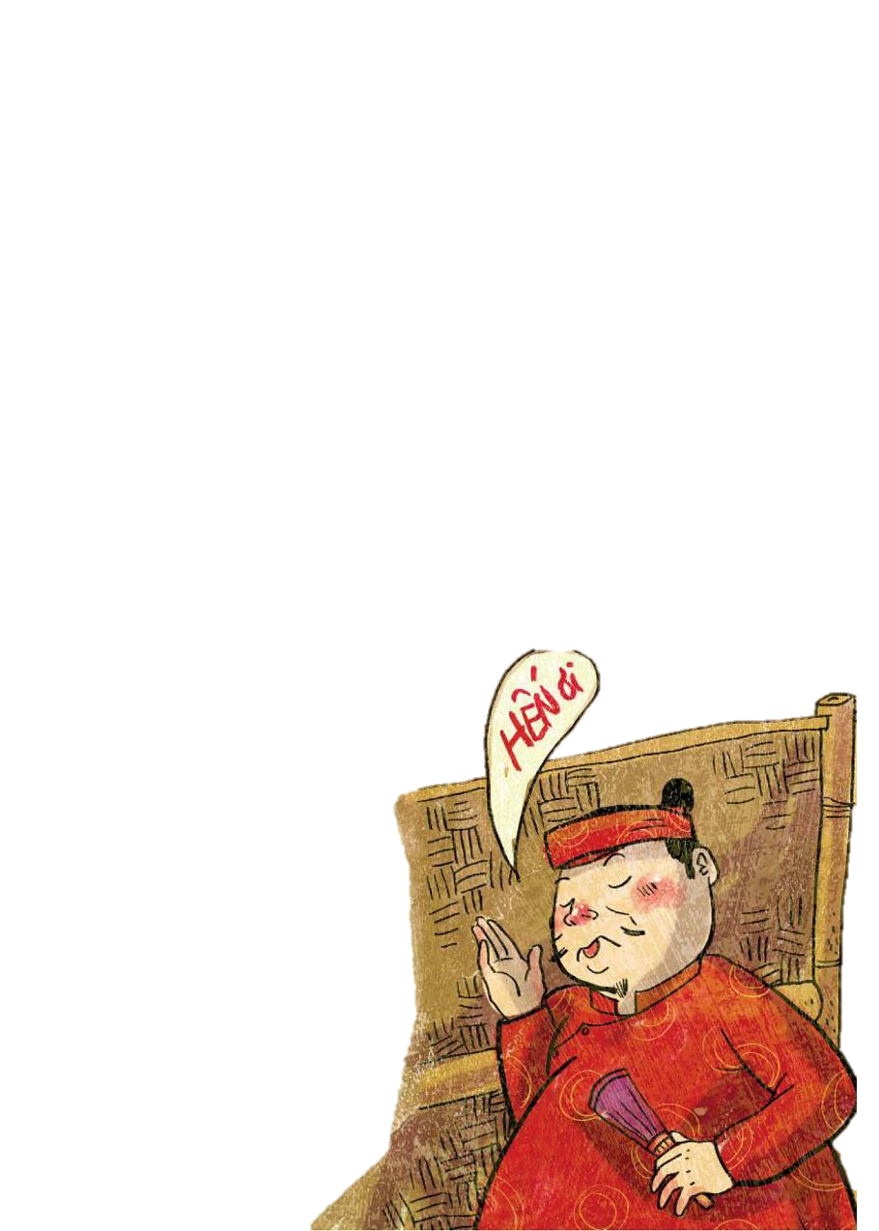
1
NGỮ VĂN 10
MẮC MƯU THỊ HẾN (Trích tuồng Nghêu, Sò, Ốc, Hến)
b. Phân tích các nhân vật
b.3. Nhân vật Đề Hầu
Khi vừa đến nhà thị Hến | Khi thị Hến hỏi về việc xử lí người đi tu phá giới | Khi mọi việc bại lộ
+ Giãi bày lí do đến muộn: bận bịu công việc(thuế má án từ quá gấp), đi trong đêm tối tăm, không quản đường xá khó đi. + Dỗ dành Thị Hến phải nợ phải duyên, chớ làm hờn, làm giận | + Huyện Trìa trả lời “ có phá giới đánh đòn phát lạc” => xử lí chiếu lệ cho có, không phạt nặng => Kết quả: Nghêu chui từ gầm giường, vui mừng rối rít khen Huyện Trìa là “phụ mẫu chi dân”, tố cáo Đề Hầu đang trốn trong thúng mơ, kết tội Đề Hầu “phạm gian” với Huyện Trìa => Đề Hầu cũng lồm cồm bò ra, đổ lỗi cho thị Hến mưu mẹo và mỉa mai cả ba người đều mắc mưu thị Hến | + Trách mắng “thầy Lại làm nên quá tệ”, trách thầy tu “quái gỡ làm việc lăng nhăng” + Giục thầy tu “lui về cho khỏi” + Ra lệnh Đề Hầu “cõng mỗ về nhà” + Hắn tự dặn lòng mình « thôi chớ ngứa nghề/ Giữ dạ đừng tham của lạ » => Dáng điệu mắc cỡ, sợ hãi, cuống quýt khi mắc mưu thị Hến

Slide 28
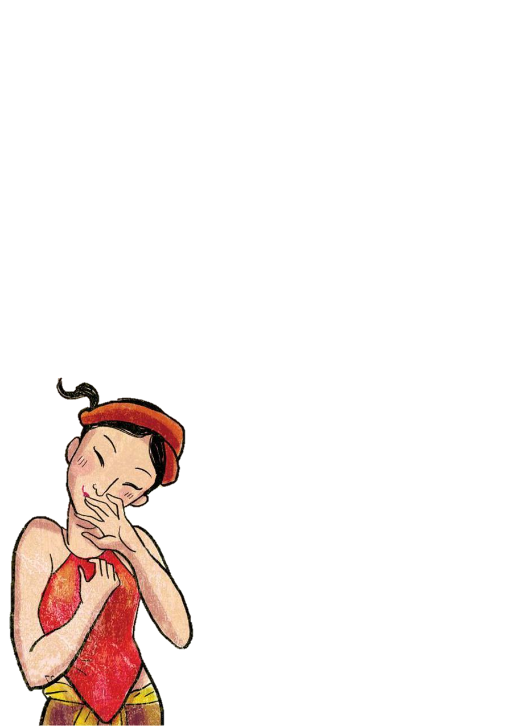
1
NGỮ VĂN 10
MẮC MƯU THỊ HẾN (Trích tuồng Nghêu, Sò, Ốc, Hến)
2. Phân tích các nhân vật
b.3 Nhân vật Thị Hến | - Sắp xếp cùng tối cả 3 kẻ Nghêu, Đề Hầu, Huyện Trìa cùng tới nhà để bày mưu làm chúng bẽ mặt: + Dùng lời lẽ ngọt ngào để dụ những kẻ trăng gió mắc mưu. + Giả bộ hỏi cả Đề Hầu và Huyện Trìa hình phạt cho việc thầy tu mà phá giới nhằm tạo sự hiềm khích giữa Nghêu với Đề Hầu. - Một lòng giữ tiết hạnh, không màng tới chuyện nhân duyên, trai gái. | - Khoái chí khi mưu kế thành công, làm bẽ mặt được 3 kẻ háo sắc, để chúng hết tới nhà làm bậy. “Tâm khoái dã! Tâm khoái dã”, “Kế hoan nhiên! Kế hoan nhiên!”

Slide 29
1
NGỮ VĂN 10
MẮC MƯU THỊ HẾN (Trích tuồng Nghêu, Sò, Ốc, Hến)
2. Phân tích các nhân vật
* Nhận xét về các nhân vật:
Nghêu, Đề Hầu, Huyện Trìa: đại diện cho một số hạng người trong xã hội với bản tính trăng hoa, hành động trái ngược với chức trách và luân thường đạo lí. Tiếng cười đả kích, châm biếm đặc biệt nhắm tới những kẻ đại diện cho bộ máy nhà nước phong kiến lúc bấy giờ với bộ mặt bề ngoài đạo mạo nhưng ẩn giấu bên trong bản chất suy đồi với những dục vọng tầm thường.
Thị Hến là một người phụ nữ góa chồng, bằng trí thông minh, tài ăn nói khéo léo đã dạy cho những kẻ háo sắc kia một bài học, biến chúng thành trò cười. Hơn nữa, Thị cũng một lòng giữ vẹn đạo hạnh, không màng chuyện nhân duyên, trai gái.

Slide 30
1
NGỮ VĂN 10
MẮC MƯU THỊ HẾN (Trích tuồng Nghêu, Sò, Ốc, Hến)
2. Phân tích các nhân vật
* Thái độ của tác giả dân gian đối với các nhân vật:
Phê phán, châm biếm với các nhân vật Nghêu, Đề Hầu, Huyện Trìa qua các hành động, ngôn ngữ nhân vật.
Đồng tình với cách ứng xử của Thị Hến.

Slide 31
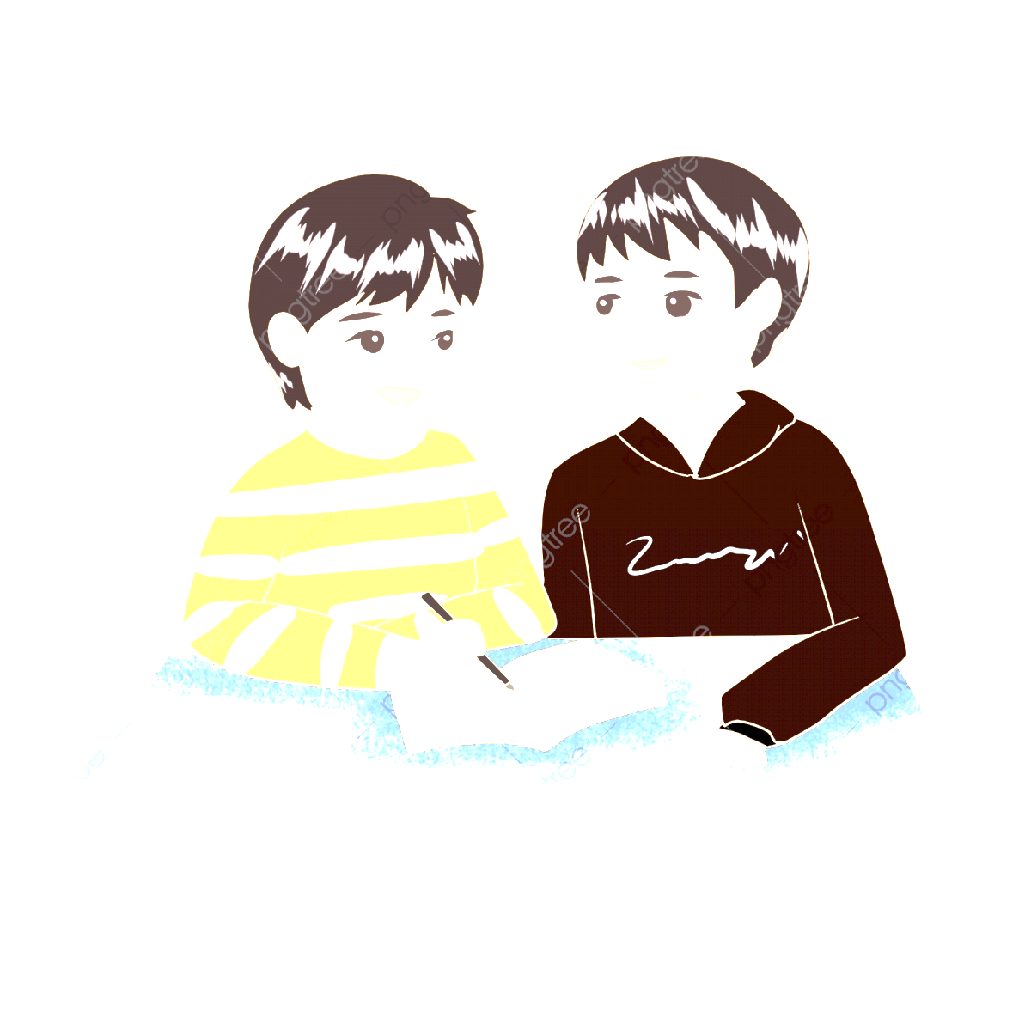
1
NGỮ VĂN 10
MẮC MƯU THỊ HẾN (Trích tuồng Nghêu, Sò, Ốc, Hến)
3. Đặc sắc nghệ thuật
THẢO LUẬN CẶP ĐÔI HOÀN THÀNH PHIẾU HỌC TẬP 03

Slide 32
PHIẾU HỌC TẬP 03: TÌM HIỂU CÁC YẾU TỐ NGHỆ THUẬT CỦA VĂN BẢN
Thảo luận theo cặp (05 phút)
Nội dung cần tìm hiểu | Thể hiện trong đoạn trích
1. Chỉ ra và nêu tác dụng của các chỉ dẫn sân khấu
2. Tình huống câu chuyện
3. Ngôn ngữ và hành động nhân vật
4. Thủ pháp gây cười ( gậy ông đập lưng ông; kết thúc bất ngờ,...)

Slide 33
1
NGỮ VĂN 10
MẮC MƯU THỊ HẾN (Trích tuồng Nghêu, Sò, Ốc, Hến)
3. Đặc sắc nghệ thuật
- Sử dụng các chỉ dẫn sân khấu giúp người đọc hình dung ra bối cảnh câu chuyện, hình dung ra hành động của các nhân vật. → các chỉ dẫn giúp câu chuyện trở nên sinh động, hấp dẫn, góp phần tạo nên tiếng cười sảng khoái.

Slide 34
1
NGỮ VĂN 10
MẮC MƯU THỊ HẾN (Trích tuồng Nghêu, Sò, Ốc, Hến)
- Một số yếu tố tạo tiếng cười:
+ Tình huống hài hước: cả 3 kẻ háo sắc (trong đó có những tên có chức sắc) cùng đến nhà một bà goá để ve vãn, nhưng lại mắc mưu của bà goá khiến cả 3 bị một phen bẽ mặt.
+ Ngôn ngữ và hành động nhân vật: hài hước, sinh động.

Slide 35
1
NGỮ VĂN 10
MẮC MƯU THỊ HẾN (Trích tuồng Nghêu, Sò, Ốc, Hến)
+ Thủ pháp gây cười:
++ thủ pháp gậy ông đập lưng ông: Đề Hầu ban đầu mạnh miệng nói hình phạt dành cho những thầy tu phá giới là tội chết khiến cho Nghêu sợ hãi; sau khi nghe được lời của Huyện Trìa xử, chính Nghêu lại đe doạ ngược lại thầy Đề: “thầy tu mà phá giới cùng lắm chỉ bị đánh đòn còn thầy Lại phạm giam thì phải chết”. Chúng đều bị mắc mưu của Thị Hến mà tự tố tội lẫn nhau.
++ Kết thúc bất ngờ: cả 3 kẻ háo sắc tìm đến nhà Thị Hến với mục đích trăng gió lại phải ra về tẽn tò trong xấu hổ, ê chề.

Slide 36
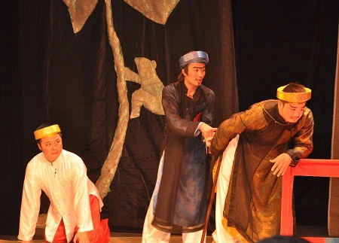
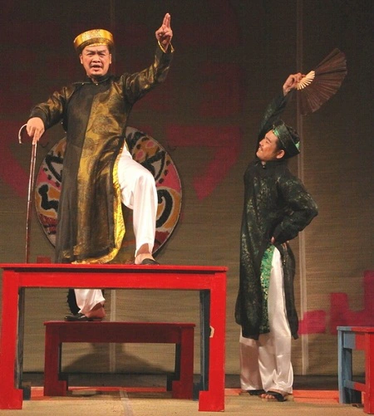
1
NGỮ VĂN 10
MẮC MƯU THỊ HẾN (Trích tuồng Nghêu, Sò, Ốc, Hến)
III. Tổng kết
1. Nghệ thuật:
Tạo tình huống gây cười
Xây dựng những chân dung nhân vật
qua ngôn ngữ và hành động sinh động.
Sử dụng một số thủ pháp gây cười nhằm tạo tiếng cười châm biếm, phê phán.

Slide 37
1
NGỮ VĂN 10
MẮC MƯU THỊ HẾN (Trích tuồng Nghêu, Sò, Ốc, Hến)
III. Tổng kết
2. Ý nghĩa của đoạn trích
Tạo ra tiếng cười nhằm châm biếm, phê phán những thói hư tật xấu, những dục vọng tầm thường của bọn quan lại của bộ máy cai trị phong kiến. Qua đó, đoạn trích phần nào cho thấy diện mạo của bức tranh làng quê phong kiến buổi suy tàn.
Ca ngợi trí tuệ của nhân dân lao động.

Slide 38
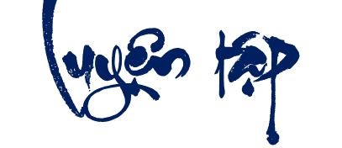
1
NGỮ VĂN 10
MẮC MƯU THỊ HẾN (Trích tuồng Nghêu, Sò, Ốc, Hến)
1. Em ấn tượng nhất với chi tiết, hình ảnh nào trong đoạn trích? Vì sao?
2. Viết đoạn văn (khoảng 8 – 10 dòng) trình bày suy nghĩ về tiếng cười châm biếm của tác giả dân gian thể hiện qua đoạn trích.

Slide 39
* Rubrics đánh giá đoạn văn
Tiêu chí | Mô tả tiêu chí | Điểm
Hình thức | - Đảm bảo hình thức và dung lượng của đoạn văn (khoảng 8 – 10 dòng) | 1,0
 | - Không đảm bảo yêu cầu về hình thức và dung lượng của đoạn văn | 0
Nội dung | - Xác định đúng yêu cầu của đề bài: Nêu suy nghĩ về tiếng cười châm biếm của tác giả dân gian thể hiện qua đoạn trích. | 0,5
 | Làm sáng tỏ vấn đề nghị luận bằng lí lẽ và dẫn chứng: + Tiếng cười của tác giả dân gian trong trích đoạn “Mắc mưu Thị Hến” châm biếm đối tượng nào? + Tác giả dân gian sử dụng nghệ thuật gì để tạo nên tiếng cười châm biếm? + Ý nghĩa của tiếng cười châm biếm trong xã hội xưa và nay? | 6,0
 | Rút ra nhận thức của người viết | 1,0
Chính tả, ngữ pháp | Đảm bảo chuẩn chính tả, ngữ pháp tiếng Việt. | 0,5
Sáng tạo | Thể hiện suy nghĩ sâu sắc về vấn đề nghị luận; có cách diễn đạt mới mẻ. | 1,0

Slide 40
1
NGỮ VĂN 10
MẮC MƯU THỊ HẾN (Trích tuồng Nghêu, Sò, Ốc, Hến)
Đoạn văn tham khảo:
Trích đoạn tuồng Mắc mưu Thị Hến đã thể hiện cái nhìn châm biếm của tác giả dân gian về những thói hư tật xấu, những dục vọng tầm thường của tầng lớp cường hào ác bá phong kiến. Tác giả để cho các nhân vật tự giới thiệu, bộc lộ bản chất của mình thông qua lời thoại, cử chỉ và ngôn ngữ, không cần dùng đến một từ ngữ phê phán hay bình luận nào. Đây là một cách thể hiện rất khéo léo. Thông qua câu chuyện, tác giả dân gian đã bóc trần bộ mặt giả dối của những kẻ có chức có quyền trong xã hội cũ với sự mẫu thuẫn giữa vẻ bề ngoài với bản chất bên trong. Bọn chúng khéo che giấu cái bản chất háo sắc, thói trăng hoa bên trong cái vỏ bọc đạo mạo. Tiếng cười được gửi gắm trong tác phẩm vừa sâu cay vừa mang ý nghĩa phê phán sâu sắc.

Slide 41
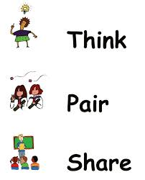
1
NGỮ VĂN 10
VẬN DỤNG, LIÊN HỆ
*Nhiệm vụ 1:
Dãy 1: Nếu được dựng lại lớp kịch Mắc mưu Thị Hến trên sân khấu, em sẽ lưu ý gì về diễn xuất của diễn viên? Vì sao?
Dãy 2: Tiếng cười ở đoạn trích Mắc mưu Thị Hến còn có ý nghĩa với cuộc sống hôm nay không? Vì sao?

Slide 42
1
NGỮ VĂN 10
VẬN DỤNG, LIÊN HỆ
*Vấn đề 1: Những lưu ý về diễn xuất của các diễn viên:
- Cần chú trọng vào cử chỉ, hành động, ngữ điệu trong lời nói theo phù hợp với các chỉ dẫn của kịch bản tuồng.
- Có thể linh hoạt trong lời thoại để phù hợp với thời đại ngày nay hơn (hạn chế dùng các từ cổ)

Slide 43
1
NGỮ VĂN 10
VẬN DỤNG, LIÊN HỆ
*Vấn đề 2: Tiếng cười ở đoạn trích Mắc mưu Thị Hến sẽ luôn còn ý nghĩa với cuộc sống hôm nay khi mà thói xấu cùng những dục vọng tầm thường vẫn còn tồn tại trong suy nghĩ của nhiều người, nhất là những kẻ có chức có quyền. Tiếng cười châm biếm thói xấu xa trong xã hội để tống khứ nó đi.

